Slide 1

实验七 单相整流、滤波电路

Slide 2

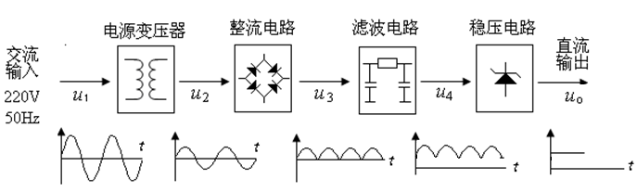
一、实验目的
l.观察半波、桥式整流电路的电压波形，验证输出 直流电压与输入交流电压的关系。
2.观察滤波电容的作用。
二、实验原理
将220V交流市电转换成幅值稳定的直流电压，工作过程如图所示：
三、实验内容

Slide 3
u₂
1、半波整流电路
T
D
ωt
a
0
π
2π
3π
4π
+
–
u_{o}
u₁
u₂
i_{o}
R_{L}
u_{o}
–
+
u_{D}
b
图5-1 半波整流
u₂ >0 时:
二极管导通，忽略二极管正向压降， u_{o}=u₂
u₂<0时:
二极管截止, u_{o}=0
图5-2 半波整流波形
分析时，把二极管当作理想元件：正向导通电阻为零，
反向电阻为无穷大。

Slide 4
输出电压平均值（Uo）,输出电流平均值（Io )：
u_{D}
T
D
a
u_{o}
i_{o}
u₁
u₂
ωt
R_{L}
u_{o}
0
π
2π
b
1
π
(
)
1
π
(
)
∫
2
ω
=
∫
sinω t
d
ω
t
U
=
u
d
t
2
U
o
2
π
0
o
2
π
0
2
2
U
=
2
=
0
.
45
U
π
2
I_{o}= U_{o} /R_{L} =0.45 U₂ / R_{L}

Slide 5
2.半波整流滤波电路
空载条件下:不加负载（lkΩ），不加滤波电容C ，同时观察变压器副边电压ui及整流输出电压Uo波形，并测量ui(交流档)、Uo(直流档)的数值。
(ui=有效值为10V )
分别加上滤波电容C、负载电（lkΩ），按照表l 所列条件测量数据，并记录ui及Uo波形，并在波形图上标出最大值和最小值。

Slide 6
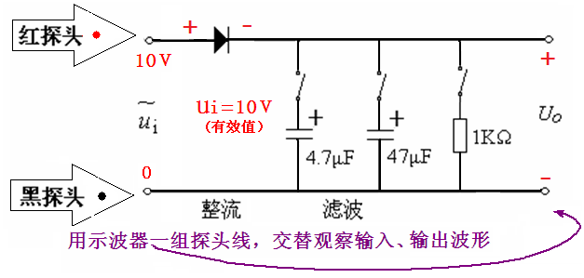
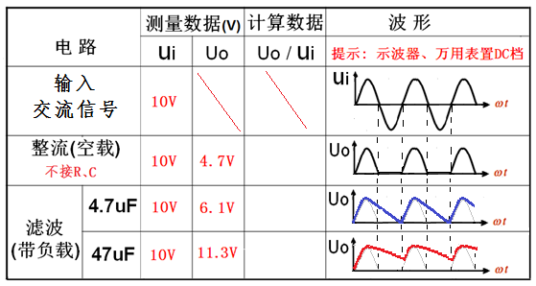
半波整流滤波电路

Slide 7
表5-l :
半波整流、滤波电路交流电压关系及波形

Slide 8
3.桥式整流电路
T
D₃
u₁
R_{L}
u₂
D₁
D₄
u_{o}
D₂
D₁
D₂
R_{L}
u₂
u₂
u_{o}
u_{o}
D₃
D₄

Slide 9


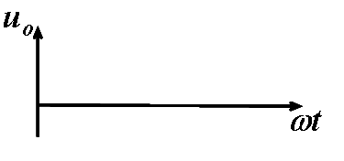


单相桥式整流电路工作原理:
1. 电路结构
3. 工作波形
i_{o}
a
ui
⊕
+
4
1
+
⊕
u
u_{o}
R_{L}
－
–
3
2
b
–
－
2. 工作原理
u 正半周 : V_{a}>V_{b}，二极管 D₁、 D₃ 导通，
D₂、 D₄ 截止 。

Slide 10
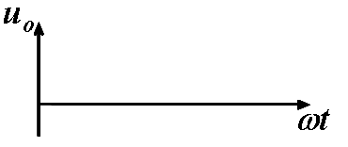
单相桥式整流电路工作原理:
1. 电路结构
3. 工作波形
i_{o}
u
a
+
4
1
－
⊕
+
u
⊕
u_{o}
R_{L}
–
3
2
b
–
－
2. 工作原理
u 负半周 : Va<Vb，二极管 D2、 D4 导通，
D1、 D3 截止 。

Slide 11
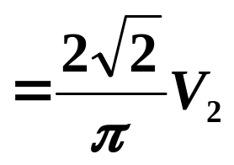
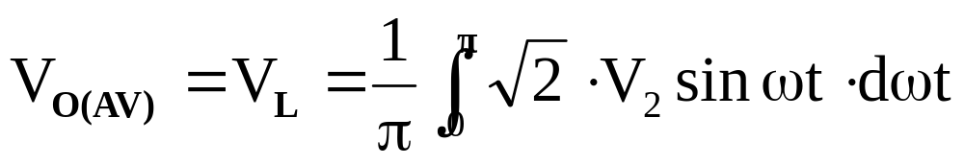
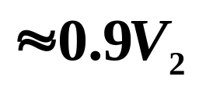
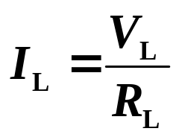
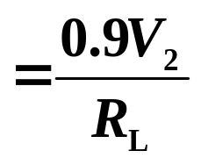
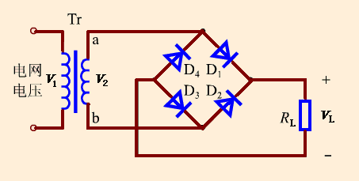
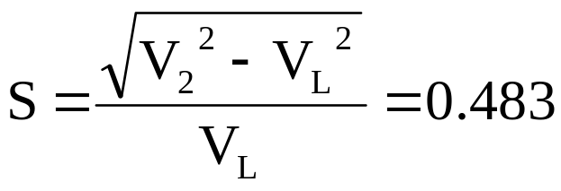
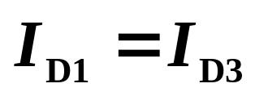
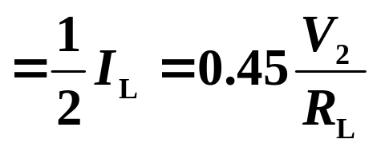
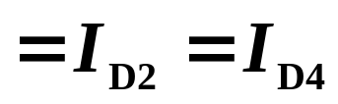
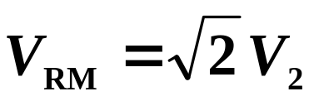
指标计算：
脉动系数
平均整流电流
最大反向电压

Slide 12
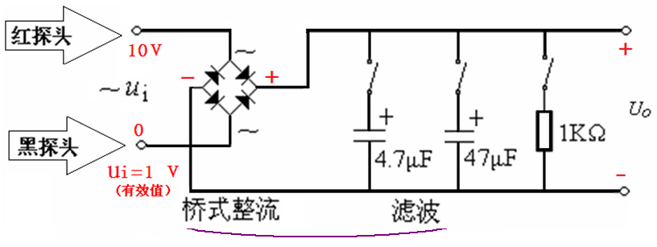

4.桥式整流滤波电路
桥式整流电路，在不加负载电阻和滤波电容，即空载的条件下，测量ui、 Uo的数值。
分别加上滤波电容c及负载电阻（lkΩ）后测量。
注意：
桥式整流电路中，不能用示波器
同时观察交流输入和直流输出波形。

Slide 13
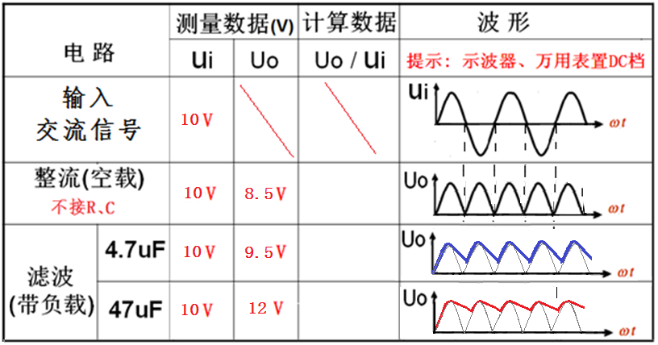
桥式整流滤波电路波形

Slide 14
实验报告要求
一、实验目的
二、实验设备及器件
三、实验内容
（1）. 半波整流、滤波电路
（2）. 半波整流、滤波电路测量参数及波形
（3）. 写出 Uo与ui关系式
（4）. 全波整流、滤波电路
（5）. 全波整流、滤波电路测量参数及波形
（6）. 写出 Uo与ui关系式
四、回答问题
五、实验小结

Slide 15
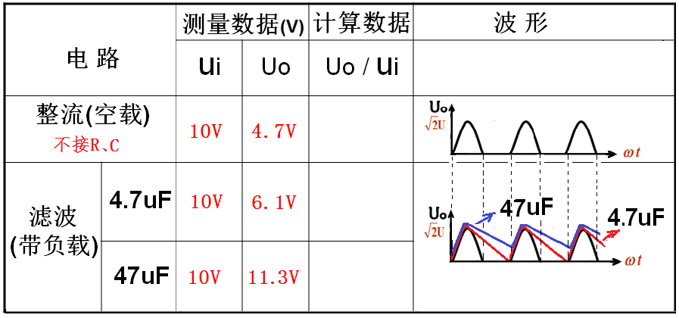
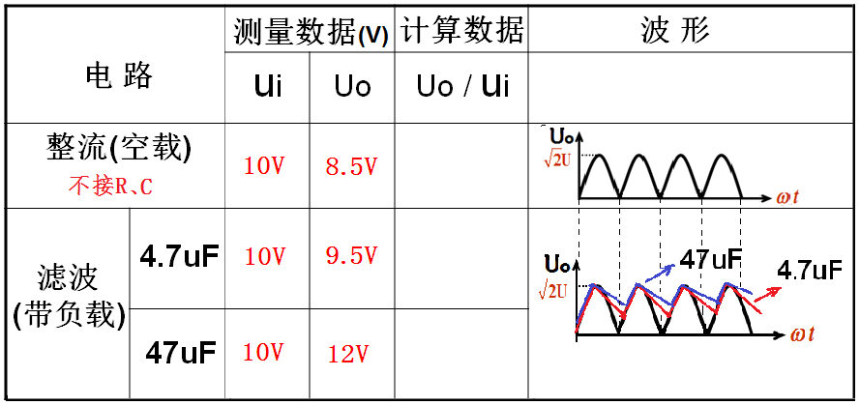
半波整流、
滤波电路
交流直流
电压关系
及波形
桥式整流、
滤波电路
交流直流
电压关系
及波形
Notes:
注意：桥式整流电路中，不能用示波器同时观察交流输入和直流输出波形。注意：桥式整流电路中，不能用示波器同时观察交流输入和直流输出波形。

Slide 16
选做内容

Slide 17
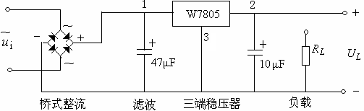
3.集成三端稳压器稳压电路
按图5-3 接成集成三端稳压器电路。
分别测量空载RL空=∞、轻载RL轻=680Ω、重载
RL重=100Ω时的输出电压，结果填入表5-3中。
图5-4 集成三端稳压器电路

Slide 18
表5-3：
条 件 | 测量数据(V) |  |  | 计算数据(V)
 | UL空 | U L轻 | UL重 | (UL空-UL重) / UL空
桥式整流滤波电路（不接三端稳压器）
三端稳压器 稳压电路

Slide 19
四、实验报告
1.将测量数据和计算数据填入表1-3中 ，并进行比较。绘出所测波形。
2.分析表2中的数据及波形图，说明当负载RL一定时，滤波电容的大小与滤波效果的关系。
3.分析表3中的数据，比较当负载变化RL时，不接稳压电路及接稳压电路输出电压Uo的变化，说明稳压电路的作用及电容滤波电路的缺点。
4.空载时，半波、桥式整流滤波电路输出电压是否相同？Uo的大小与ui的有效值Ui有什么关系？
5.在桥式整流滤波电路中，当滤波电容为47uF或更大时，为什么输出电压Uo大于输入电压Ui ？
五、实验预习
实验六---单管交流电压放大电路
实验讲义P---21页

